Slide 1
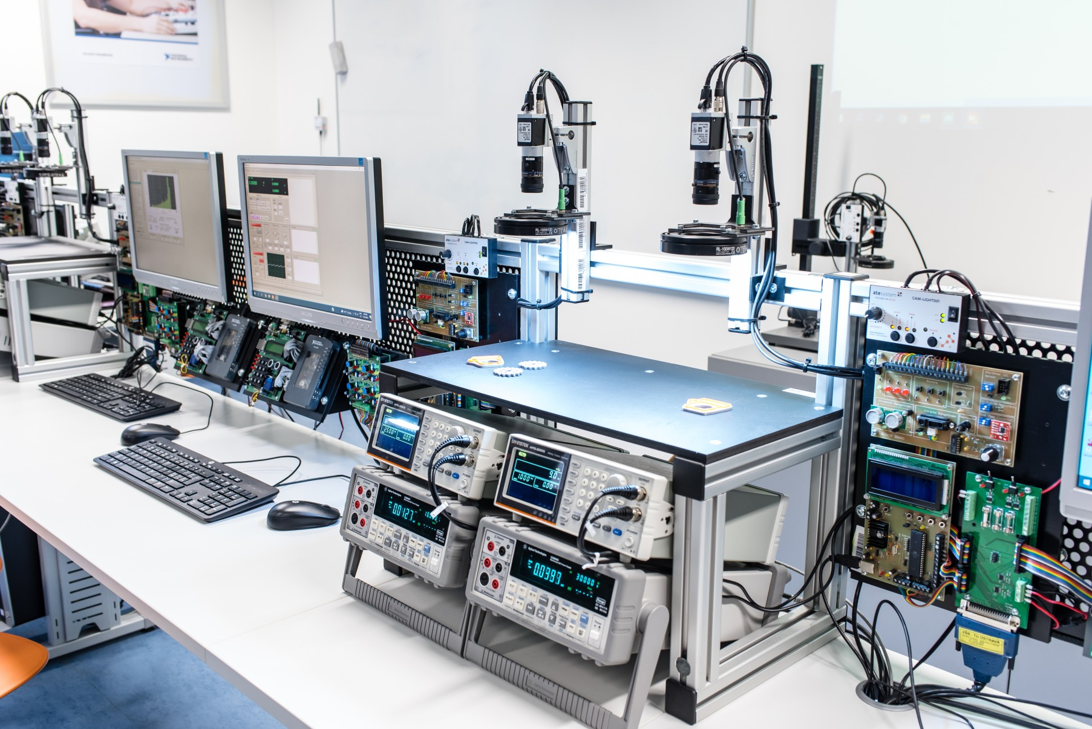
VŠB-TUO, FEI, K450 odbor. skupina Měření, testování a senzory
prof. Ing. Petr Bilík, Ph.D.

Slide 2
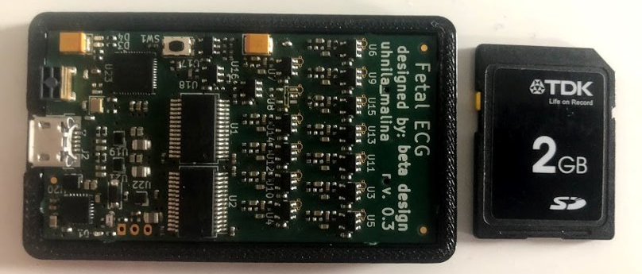
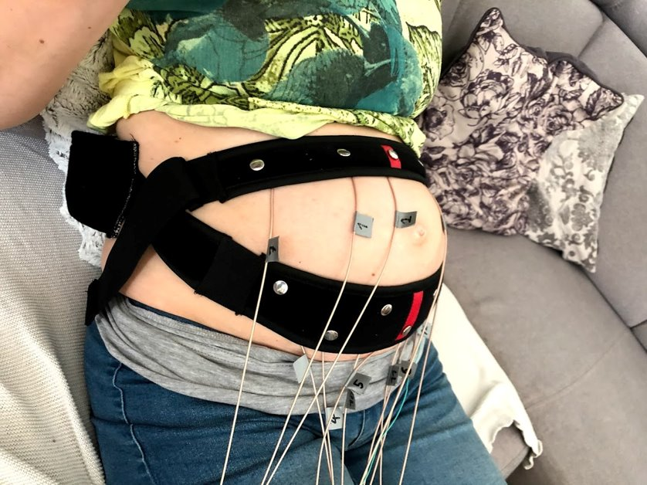
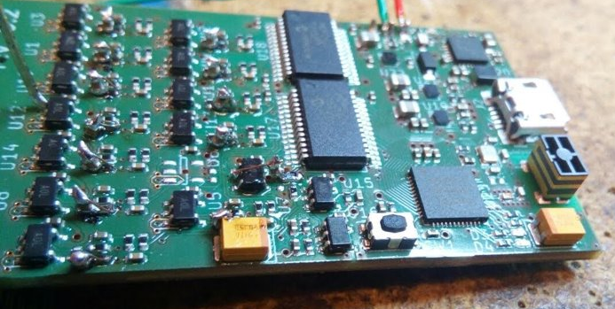
Realizované projekty
A Comprehensive System for the Development of the Field of Non-Invasive Fetal ECG Monitoring

Slide 3
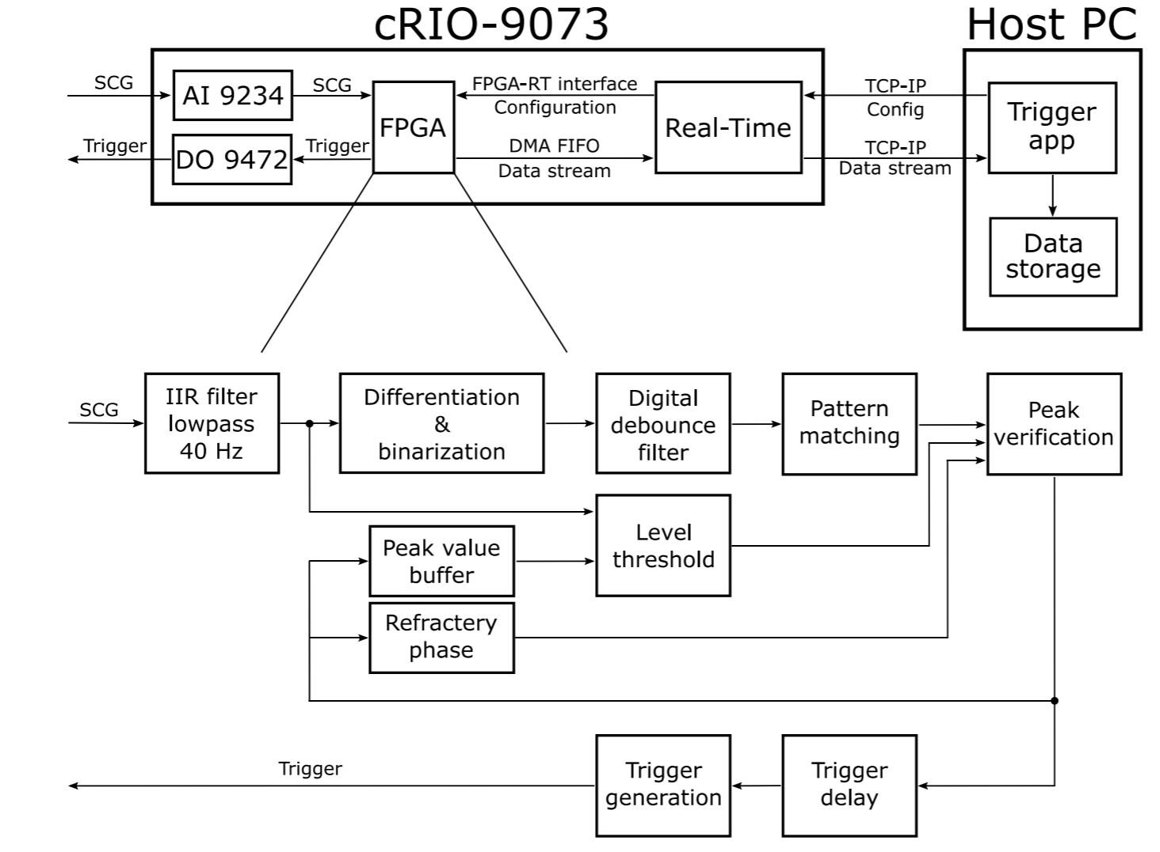
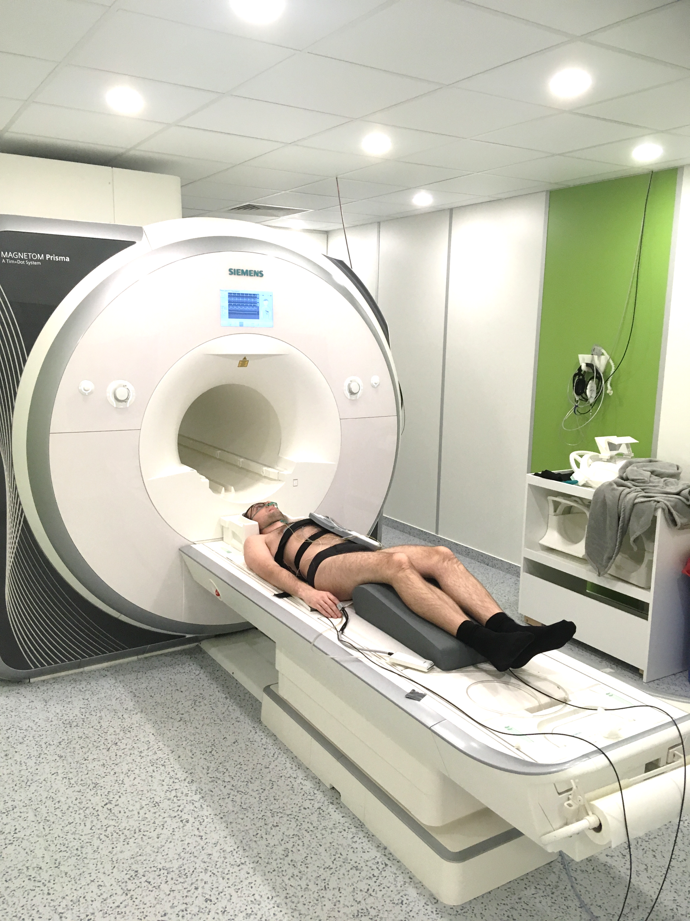
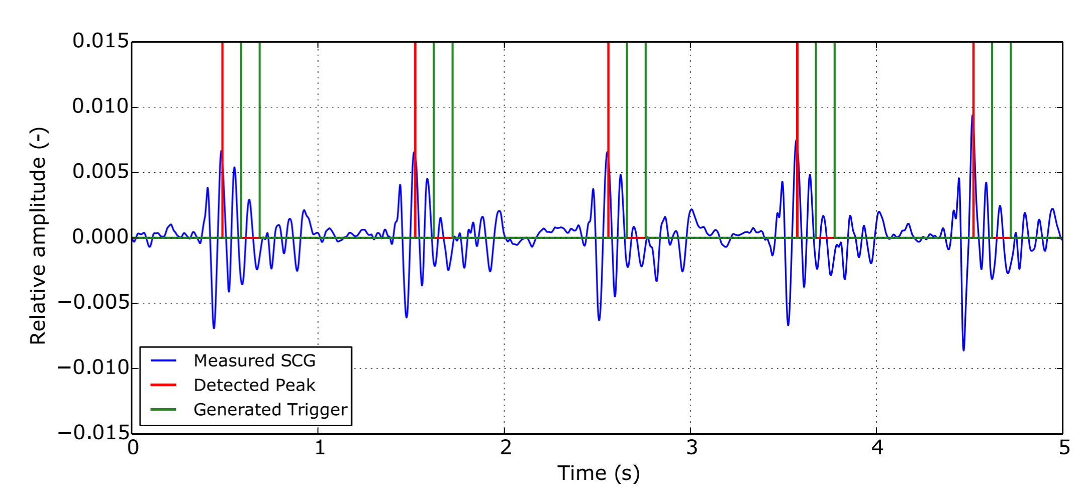
Realizované projekty
Development of a Complex Sensory System for Effective MRI Control

Slide 4
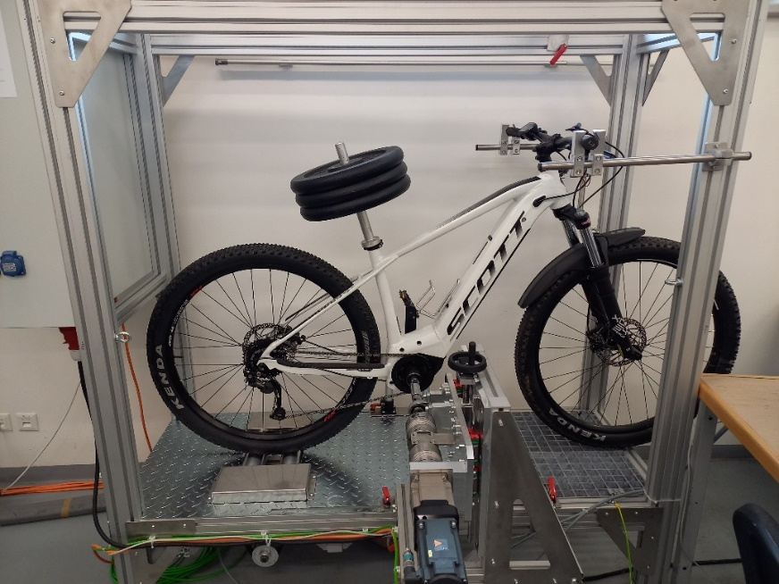
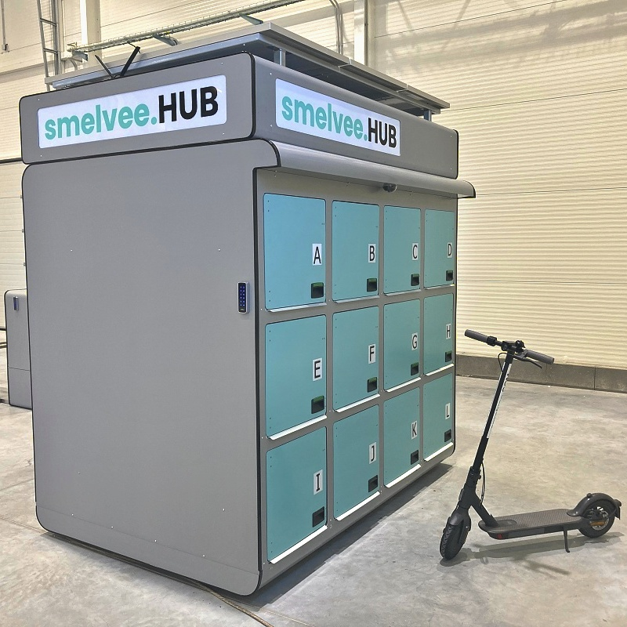
Realizované projekty
E-Town, vývoj testeru a nabíjecí infrastruktury pro e-kola a e-koloběžky

Slide 5
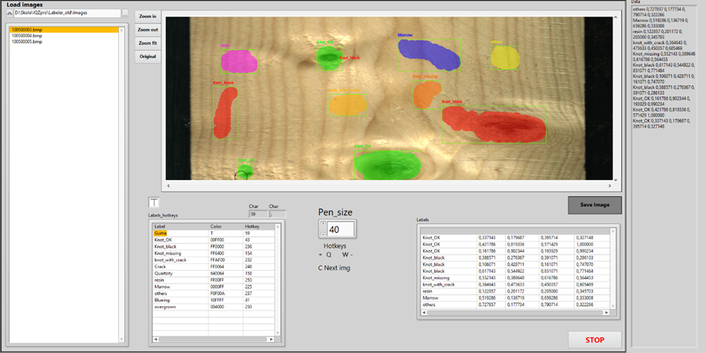
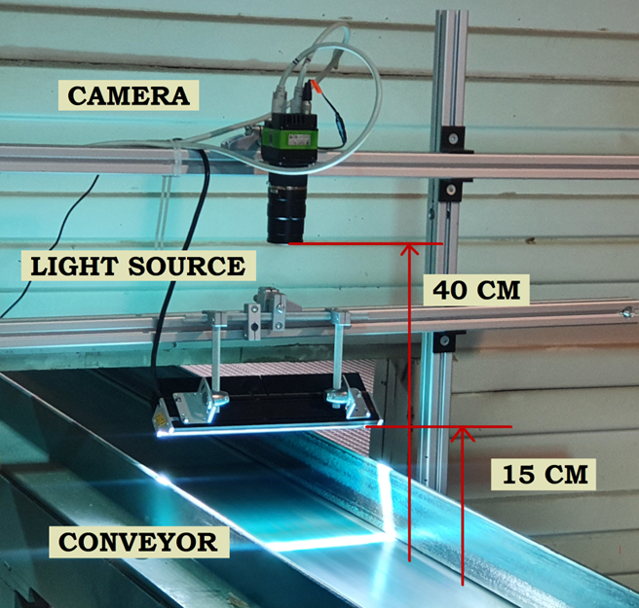
Realizované projekty
IQZeProd - Inline quality control for zero-error-products

Slide 6
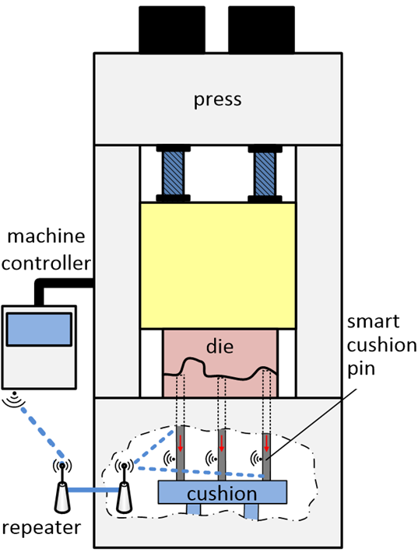
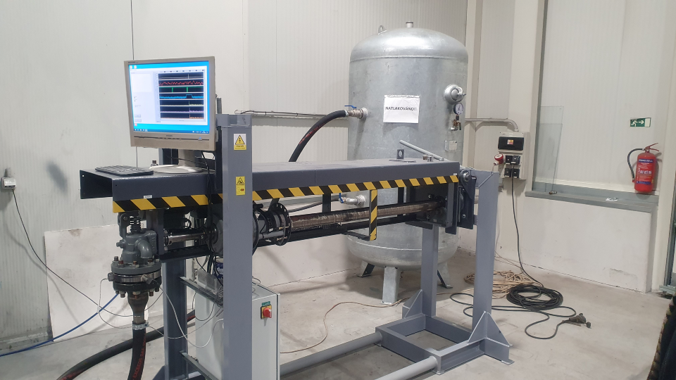
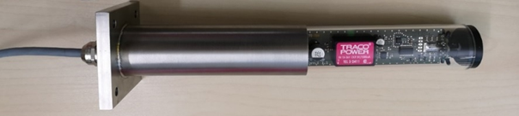
Realizované projekty
Smart Cushion Pin
Smart Steam Valve

Slide 7
Oblasti výzkumu
Automatizované měřicí a testovací systémy pro průmysl
Kamerové systémy pro optickou kontrolu průmyslových výrobků
Testování měřicí techniky pro elektroenergetiku
Vývoj a testování senzorů a měřicí techniky „na míru“ od průmyslu po měření plodového EKG
Zpracování signálů, návrh adaptivních filtrů
Technologie pro řízení a monitoring Smart Homes

Slide 8
Aktuálně řešíme
Vývoj SW & HW nástrojů pro hodnocení postižení mozku novorozenců z obrazů MRI
Systém řízení pohybu nanorobotů pomocí magnetického pole
Automatická kamerová inspekce rostlin v indoor pěstebních podmínkách
Vývoj senzoru pro detekci dírek ve válcované hliníkové fólii
Vývoj testeru pro e-kola a e-koloběžky

Slide 9
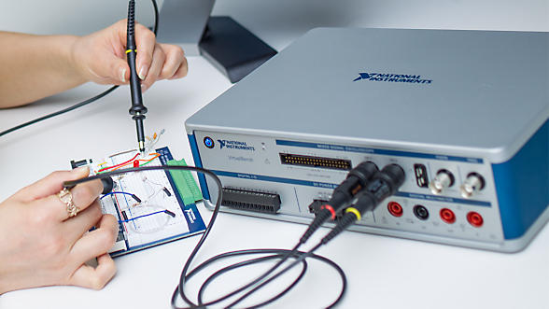
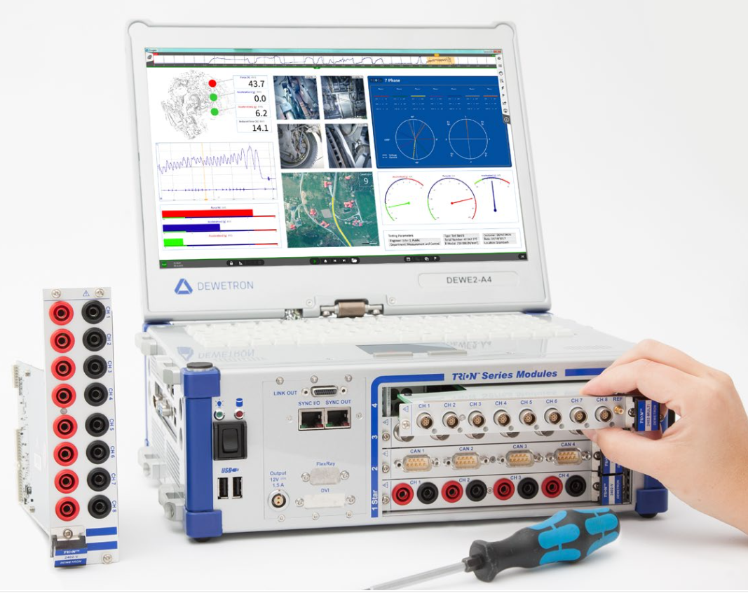
Nabízíme znalosti z oblastí
Návrh speciálních senzorů
Návrh měřicího řetězce, od senzoru až po digitalizovaný signál
Fast prototyping měřicích a monitorovacích systémů na míru

Slide 10
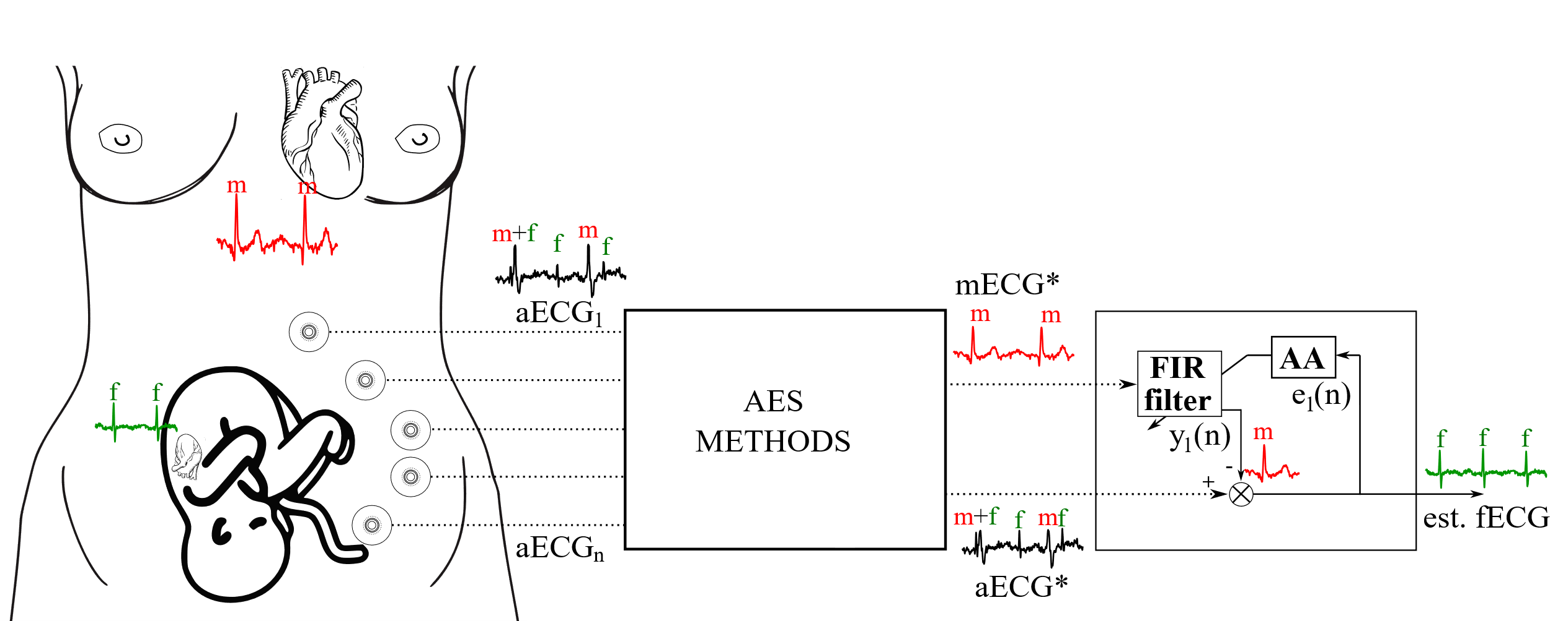
Nabízíme znalosti z oblastí
Zpracování digitálních signálů konvenčními metodami a také metodami adaptivní filtrace

Slide 11
Tým odborné skupiny
prof. Petr Bilík
prof. Radek Martinek
doc. Radana Vilímková-Kahánková
doc. Jan Vaňuš
doc. Jan Žídek
Ing. Jindřich Brablík, Ph.D.
Ing. Lukáš Danys, Ph.D.
Ing. René Jaroš, Ph.D.
Ing. Jakub Kolařík, Ph.D.
Ing. Richard Velička, Ph.D.

Slide 12
Děkuji za pozornost
prof. Ing. Petr Bilík, Ph.D.
+420 737 204 716
petr.bilik@vsb.cz
www.vsb.cz

